Slide 1


Les Murs Porteur
Combien de Gens
Vieillir avec toi

Slide 2

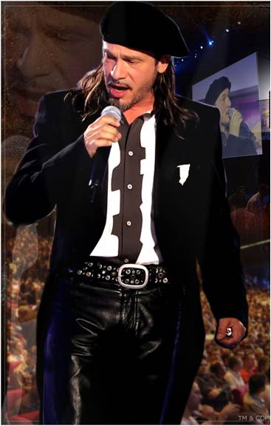
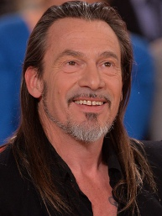
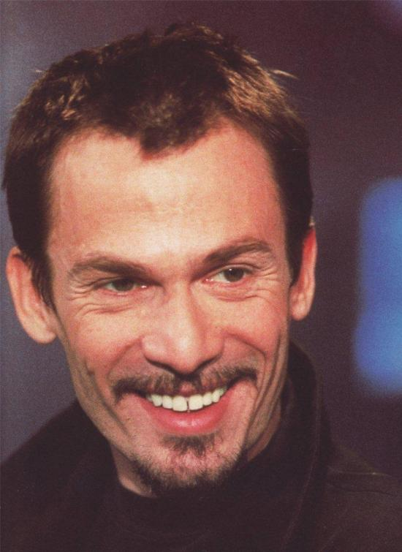
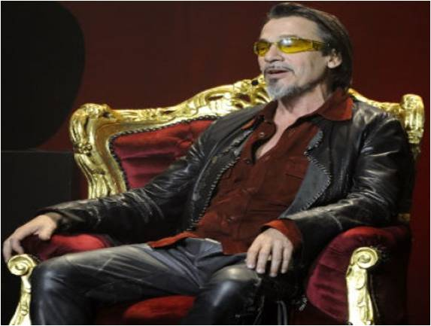
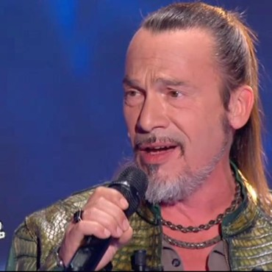
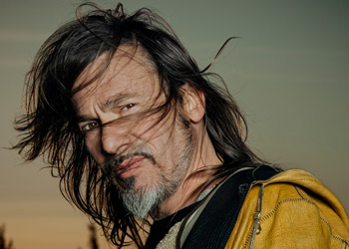
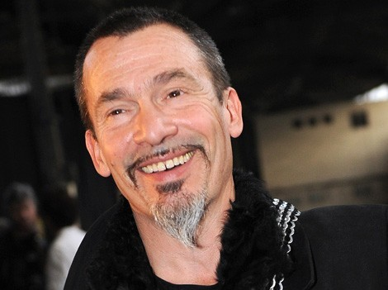
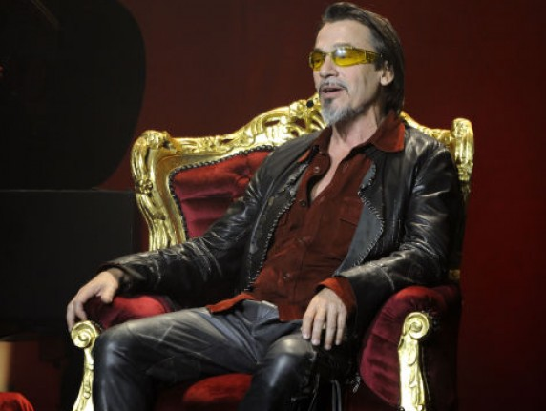
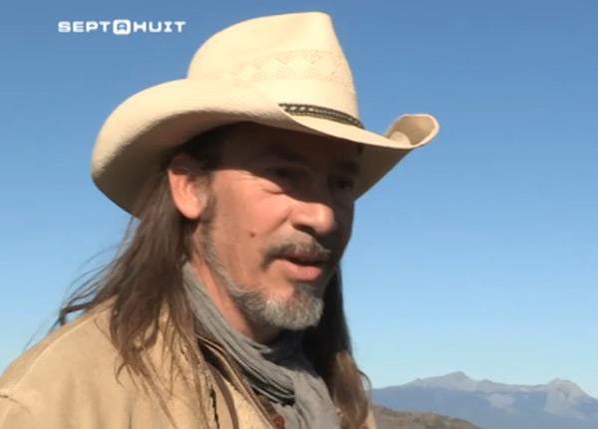
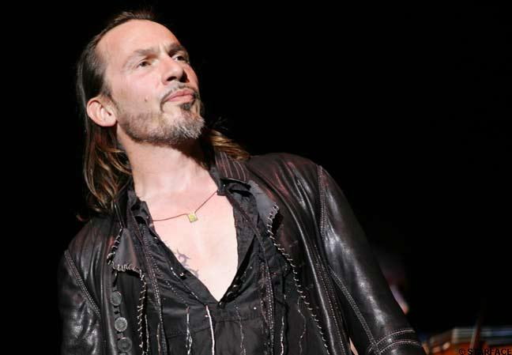
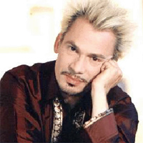
Passée la folie des
grandeurs
L'envie de jouer les
grands seigneur
Passée l'ivresse, passée
l'ardeur
Dont les fruits n'ont
plus de saveur
Revenu de sept ans de
malheur
D'un accouchement
dans la douleur
Lassé de mentir, de
faire l'acteur
Quand on n'est plus
à la hauteur
Restent les murs
porteurs
Des amis en béton
Un frère, une petite
sœur
Pour voir à l'horizon
Restent les murs
porteurs
Pour tenir la maison
Pour surmonter ses
peurs
Ou vaincre ses démons
Des promesses la main
sur le cœur
Plus fort que d'être le
meilleur
Perdu dans le
collimateur
Qu'on soit soldat ou
déserteur
Des candy gravés
dans le cœur
Des milliers d'heures
de vol au compteur
Des beaux discours,
des beaux parleurs
Qu'on soit dans le
flou ou dans l'erreur
Restent les murs
porteurs
Des amis en béton
Un frère, ou une
grande sœur
Pour voir à l'horizon
Restent les murs
porteurs
Pour tenir la maison
Pour surmonter ses
peurs
Ou vaincre ses
démons
De jouer les durs,
les cascadeurs
Des souvenirs hauts
en couleur
De l'utopie d'un
monde meilleur
De tout ce qu'on a
appris par cœur
Restent les murs
porteurs
Pour se couper du vent
Pour tenir la longueur
Faire face aux
tremblements
Restent les murs
porteurs
Pour s'abriter du
froid
Pour conjurer le
malheur
Et retrouver sa voie
Les Murs
Porteurs

Slide 3
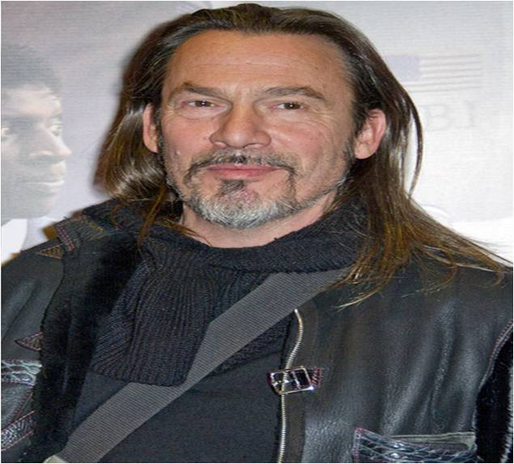

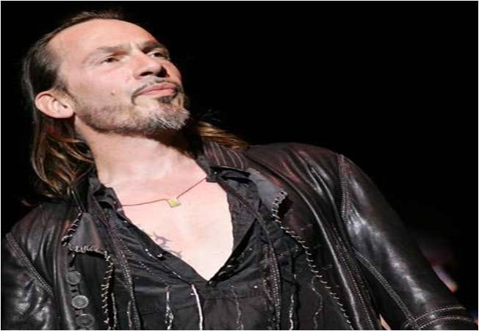
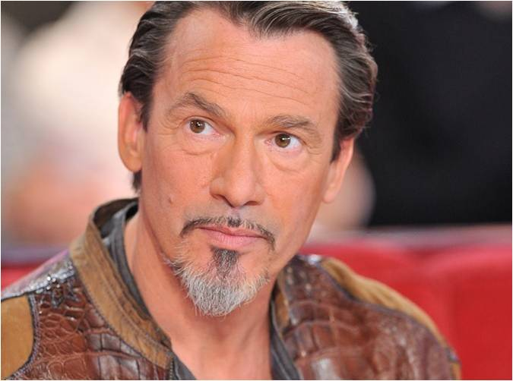
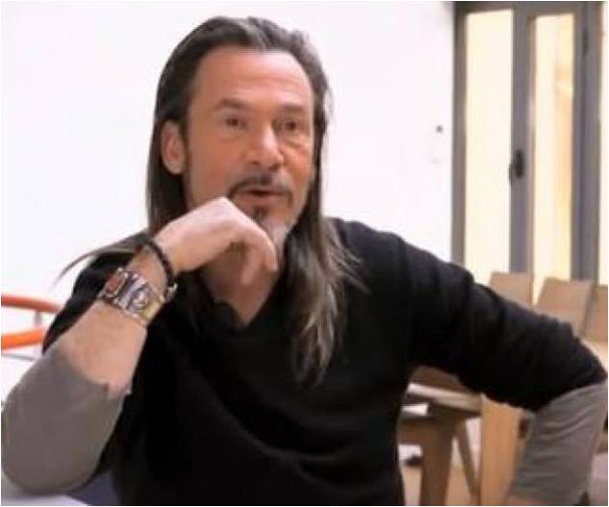
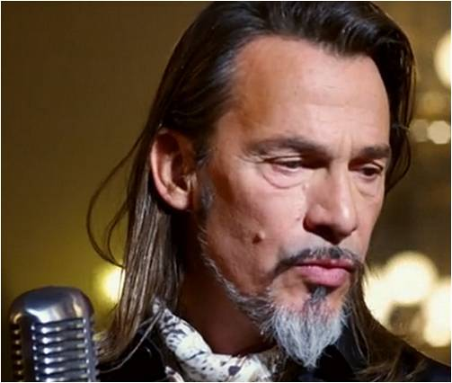
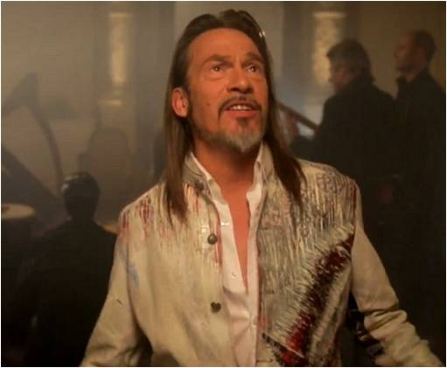
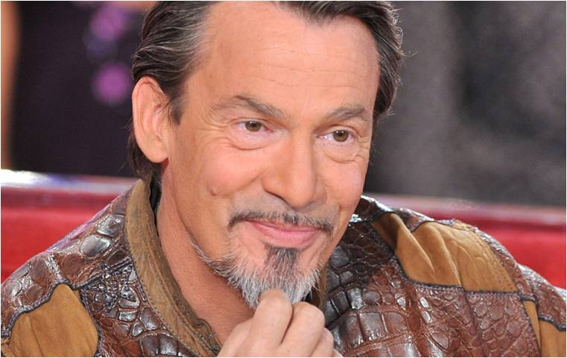
J'ai posé mes chansons
sur des sols étrangers
J'ai posé en passant sur
ta bouche un baiser
Les joueurs de
mandoline et les gens
sans papier
Parfum de gazoline sur
les plages bétonnées
J'ai posé mes chansons
sur des sols étrangers
T'as posé en passant
sur ma couche un bébé
J'ai regardé la terre elle
avait dans les yeux
Des prisonniers de
guerre des enfants
malheureux
Combien de temps
Combien de gens
Combien de vies
déchirées
Combien de toi
Combien de moi
Combien de nous...
brisés
J'ai posé mes chansons
sur des sols étrangers
J'ai laissé dans le vent
des prières s'envolées
Je garde dans le cœur
un oiseau en liberté
Je n'ai jamais cessé
mon Amour de t'aimer
Combien de temps
Combien de gens
Combien d'amours déportés
Combien de toi
Combien de moi
Combien de nous...
brisés
Combien de temps
combien de temps
Combien de gens
Combien de gens
Combien d'esclaves enchaînés
Combien de toi
Combien de toi
Combien de moi
Combien de moi
Combien de nous... Brisés
Combien de toi
Combien de toi
Combien de moi
Combien de moi
Combien de vies...
brisées
Combien
de Gens

Slide 4
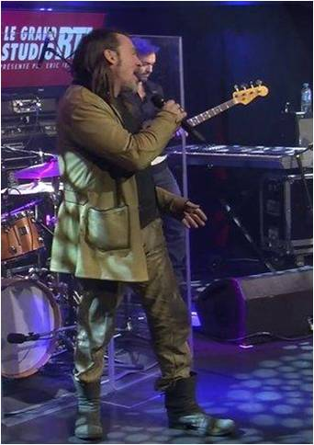
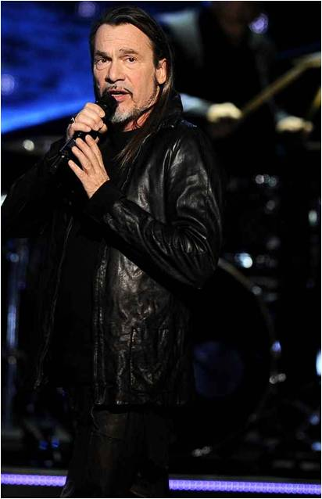
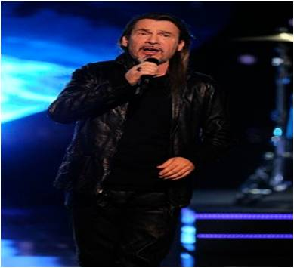
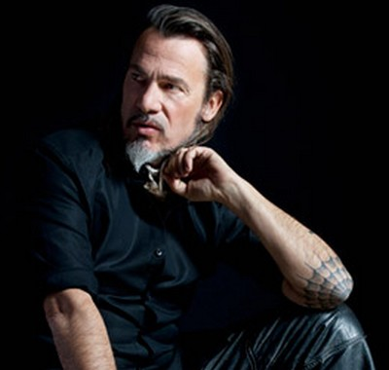
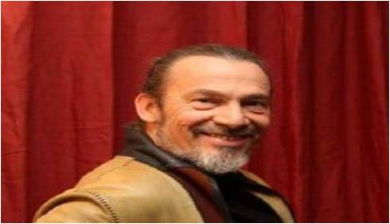

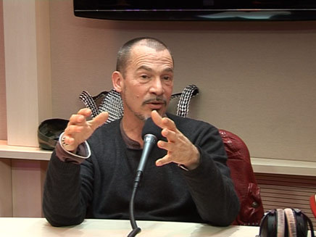

Oui je veux vieillir avec toi
Comme un grand arbre
aux mille bras
Oui je veux vieillir avec toi
Je te porterai loin là-bas
Oui je veux vieillir contre
toi
Là ou la vie n'en fini pas
Ils y’en a qui donneraient
tout pour changer d’époque
Pour gagner le cœur d’une
autre ou éviter les chocs
Y’en a certains qui veulent
tout
Le dessus et les dessous
Ils y’en a qui n'veulent
jamais
Dormir au même endroit
Qui rêvent de sauver le
monde ou d’inventer des
lois
Pour des hommes et des
idées
Pour des femmes et des
années
On rêve tous d’attraper
une étoile
Moi je veux vieillir avec toi
C’est mon plus beau rêve
ici-bas
Oui Je veux vieillir contre
toi
C’est mon plus grand rêve
ici-bas
Il y en a qui rêveraient
de faire le tour du globe
De parler dans l'hémicycle
ou de porter la robe
Y'en a certains qui
n'veulent rien
D'autres qu'un joli matin
On a tous un rêve qui
nous porte
Moi je veux vieillir avec toi
C’est mon plus beau rêve
ici-bas
Oui Je veux vieillir contre
toi
C’est mon plus grand rêve
ici-bas
Vieillir
Avec Toi

Slide 5


Je fais partie des 200 créateurs de PPSMANIA, tous bénévoles.
http://ppsmania.fr
Clic gauche pour arrêter

